Slide 1
ConstruyeT en el CETI

Slide 2
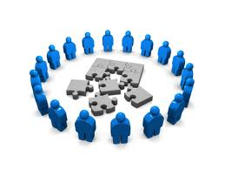
ConstruyeT pretende integrar a la Comunidad Educativa mediante actividades no académicas.
Para eso en cada institución debe instaurarse un Comité Escolar, que cuente con representantes de dicha Comunidad.

Slide 3
Comité Escolar ConstruyeT
Encabezado por el Director de la escuela y un Coordinador, contando con la participación de personal administrativo y docente, así como de alumnos y padres de familia, apoyados por un facilitador que representa a las Organizaciones de la Sociedad Civil (OSC’s).
COMITÉ ESCOLAR CONSTRUYET
Director del plantel
Facilitador
Coordinador
Padres de Familia
Representantes estudiantiles
Personal Administrativo
Personal Docente

Slide 4
Comité ConstruyeT en el CETI
Integrantes:
Director de Plantel: Ing. Willibaldo Ruiz Arévalo.
Coordinadora: Lic. Karla Díaz.
Docentes:Mtra. Elsa Lasso.
Mtra. Claudia Pardo
Mtra. Carmen Jazo
Mtra. Angélica Núñez
Administrativos: Psic. Edith Mojica, Lic. Josué Cabrera
Alumnos.
Padres de Familia.

Slide 5

Función del Comité Escolar…
Este Comité Escolar es quien se encarga de coordinar, dar seguimiento y apoyar las actividades relativas al programa en cada escuela. Estas se organizan en tres niveles de trabajo, conocidos como Proyectos Construye-T.

Slide 6
ConstruyeT en el CETI
GOE
TUTORÍAS
COMITÉ ESCOLAR CETI
PROYECTO ESCOLAR
PROYECTOS JUVENILES
PROYECTOS GRUPALES
LIDER DE PROYECTO:
Coordinadora
Psic.Karla Díaz
LIDER DE PROYECTO:
Administrativa
Psic.Edith Mojica
LIDER DE PROYECTO:
Auxiliar de Tutorías
Psic.Silvia Varela

Slide 7
Niveles de trabajo Proyectos ConstruyeT
1.Proyecto Escolar
3.Proyectos Grupales
2.Proyectos Juveniles
GOE
TUTORES GRUPALES
CONSTRUYE-T

Slide 8

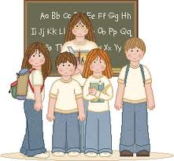
Niveles de trabajo…
3. Proyectos Grupales
(o de Grupo Escolar)
Abarca las actividades que durante un ciclo escolar realiza cada grupo. Es elaborado por el responsable del grupo (tutor), quien lo registra en el Comité Escolar Construye-T, mediante el formato correspondiente.

Slide 9
Pero… cómo hacemos un Proyecto Grupal???
Sesión de tutorías No. 3

Slide 10
Competencias y Dimensiones
Es importante que este familiarizado con la siguiente información y clasificación:
Planos: Individual, Relacional y Colectivo
Dimensiones: Proyecto de Vida, Participación Juvenil, Escuela y Familia, Cultura de Paz y no Violencia, Conocimiento de sí mismo y Vida Saludable.
Subdimensiones: Solo dos dimensiones cuentan con estas.
Vida Saludable→ Consumo y Salud, Consumo de sustancias adictivas y sexualidad.
Escuela y Familia→ Ambiente escolar, Familia.
Áreas temáticas: Mi cuerpo, mi mundo interior, mis relaciones, mi escuela, mi familia, mi comunidad, mi tiempo libre, mi futuro, el trabajo, el consumo y los medios
Competencias genéricas del SNB
Sesión de tutorías No. 3

Slide 11
CLASIFICACIÓN DE COMPETENCIAS Y DIMENSIONES
ÁREAS TEMÁTICAS | DIMESNIONES Y SUBDIMENSIONES | PLANOS | COMPETENCIAS GENÉRICAS
Mi cuerpo Mi mundo interior Mis relaciones Mi escuela Mi familia Mi comunidad Mi tiempo libre Mi futuro El trabajo El consumo y los medios | Proyecto de Vida Participación Juvenil Cultura de Paz y no Violencia Conocimiento de sí mismo Vida Saludable: Consumo y Salud, Consumo de sustancias adictivas y sexualidad Escuela y Familia: Ambiente escolar, Familia | INDIVIDUAL | 1. Se conoce y valora a si mismo y aborda problemas y retos teniendo en cuenta los objetivos que persigue.
 |  |  | 2. Es sensible al arte y participa en la apreciación en interpretación de sus expresiones en distintos géneros.
 |  |  | 3.Elige y práctica estilos de vida saludables.
 |  |  | 5. Desarrolla innovaciones y propone soluciones a problemas a partir de métodos establecidos.
 |  |  | 7. Aprende por iniciativa e interés propio a lo largo de la vida.
 |  | RELACIONAL | 4. Escucha, interpreta y emite mensajes pertinentes en distintos contextos mediante la utilización de medios, códigos y herramientas apropiados.
 |  |  | 8. Participa y colabora de manera efectiva en equipos diversos.
 |  | COLECTIVO | 6.Sustenta una postura personal sobre temas de interés y relevancia general, considerando otros puntos de vista de manera crítica y reflexiva.
 |  |  | 9. Participa con una conciencia cívica y ética en la vida de su comunidad, región, México y el mundo.
 |  |  | 10.Mantiene una actitud respetuosa hacia la interculturalidad y la diversidad de creencias, valores, ideas y prácticas sociales.
 |  |  | 11. Contribuye al desarrollo sustentable de manera crítica con acciones responsables.
Sesión de tutorías No. 3

Slide 12
PASO 1: DESARROLLO DE GRUPOS DE DISCUSIÓN
DIAGNÓSTICO DEL GRUPO
Objetivo: promover la expresión las necesidades y expectativas sobre algún tema en específico que se relacione al trabajo de la(s) dimensiones de ConstruyeT.
Roles: Se debe elegir a un líder de grupo y un relator y moderador.
Sesión de tutorías No. 3

Slide 13
PREGUNTAS GUÍA PARA GENERAR LA DISCUSIÓN El tutor actúa como moderador
¿Cuáles son los principales problemas o necesidades que tenemos nosotros, los estudiantes en este plantel?
¿Qué cosas cambiarías si tuvieras la posibilidad de hacerlo?
¿Qué te gustaría hacer, que te permitiera tener una vida más sana y satisfactoria?
¿Qué te gustaría hacer, que te permitiera desarrollar mejor tus capacidades o tener un mejor ambiente escolar?
¿De qué manera puedes contribuir a tu comunidad escolar, familiar o social?
¿Qué temas sociales, políticos, personales, familiares, te gustaría analizar, debatir o profundizar más?
¿Qué se ha hecho al respecto?
¿Qué más consideramos que se podría hacer?
¿Qué podemos hacer como grupo?
¿Con qué recursos contamos para llevar a cabo esas acciones?
Sesión de tutorías No. 3

Slide 14
Tomar en cuenta!!!!!
Dirigir la conversación a los puntos fundamentales relacionados con sus necesidades y expectativas y para la participación en el Programa Construye T y no en problemas, anécdotas o sentimientos que no guardan relación con el trabajo que se propone.
No se trata de un temario cerrado e inflexible, ni tampoco de un cuestionario que pueda ser contestado afirmativa o negativamente, ni alzando la mano para ver cuántos se encuentran a favor o en contra.
Por el contrario, la Guía señala puntos que es conveniente discutir en común, acerca de los cuales los miembros del grupo podrán dar su opinión personal.
El Proyecto Grupal que se decida realizar deberá surgir de los alumnos en función de las necesidades planteadas y el tutor fungirá como facilitador y guía de su ejecución.
Fomentar la participación y escucha activa de todos los integrantes del grupo bajo un contexto de respeto e integración.
Sesión de tutorías No. 3

Slide 15
Síntesis de la discusión:
Al finalizar el tiempo acordado para la discusión, se elabora un resumen de las aportaciones del grupo. →Función del Relator
¿Cuáles de las propuestas planteadas les parecen más importantes?
¿Cómo se relacionan esas actividades con las Dimensiones del Programa?
¿Que actividades proponen para darle respuesta?
Sesión de tutorías No. 3

Slide 16
El relator puede apoyarse de la siguiente tabla para registro de la discusión:
Necesidad prioritaria percibida | ¿Qué se ha hecho? | ¿Qué más se puede hacer? | Dimensión o Subdimensión a la que corresponde | Actividad que puede darle respuesta
Sesión de tutorías No. 3

Slide 17
Importante…
Se debe hacer énfasis en que es necesario llegar a soluciones, porque así se fortalece la percepción de autocontrol. De lo contrario, sólo se trata de la expresión de deseos imposibles de cumplir, lo que lleva al riesgo de fatalismo, frustración y se incrementa la percepción de heterocontrol.
Se verifica si hay claridad respecto a las necesidades detectadas. Qué todos comprendan los términos y el sentido de las mismas. Se seleccionan las más factibles de realizar por votación del grupo para jerarquizarlas numerándolas de las más importantes a las menos importantes. Considerar los recursos de la Institución, tiempos y alcances del proyecto. Consultar inventario de recursos del CETI, Matriz de Actividades, Directorio telefónico de Asociaciones, etc.
En la integración del Proyecto Grupal, el Tutor deberá asociar las actividades que se hayan elegido con las dimensiones del programa Construye-T.
Sesión de tutorías No. 3

Slide 18


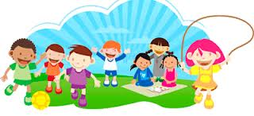

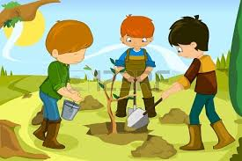
ALGUNOS TIPS :
Cuidando siempre que con dichas actividades se fomente al menos una de las dimensiones ConstruyeT
Algunos de los apoyos o recursos que puede utilizar para el desarrollo de su proyecto son:
Visitas a hospicios, asilos, albergues, hospitales
Análisis de fragmentos de películas o videos
Club de lectura
Asistencia a conferencias y/o talleres organizados por el GOE (Gabinete de Orientación Educativa)
Actividades recreativas
Campañas de sensibilización sobre temas de interés común y social
debates, etc.
Sesión de tutorías No. 3

Slide 19
PASO 2: Elección de Recursos a utilizar
Este paso es para reunir los recursos, estipular tiempos, requerimiento de permisos, trámites, etc. para definir el proyecto tanto en el formato mencionado en el paso 3, como en el Plan de Trabajo de usted como tutor. FR-06-DAC-NT-PO-014 PLAN_DE_TRABAJO_TUTORES
En las siguientes diapositivas se presenta la guía de la Matriz de Actividades que nos proporciona el Programa ConstruyeT como una herramienta para desarrollar dinámicas con nuestro grupo de tutorados.

Slide 20
¿¿QUÉ ES LA MATRIZ DE ACTIVIDADES ??
Es un repertorio de actividades que cubren aspectos básicos de cada dimensión, incluye los objetivos que ConstruyeT se propone alcanzar en cada una de éstas áreas.
Son más de 253 actividades separadas por dimensión.
Cada una de ellas se conforma por:
Tema, objetivo de la actividad, preparación de la actividad, material necesario para la actividad y ficha técnica.
Sesión de tutorías No. 3

Slide 21
A continuación se muestra un fragmento de una tabla guía, que contiene las 253 actividades clasificadas por:
-dimensión/subdimensión
-áreas temáticas y
-planos de competencia
A manera de ejemplo señalaremos una actividad que supondremos puede incluirse para la concreción del Proyecto Grupal
Se recomienda incluir al menos 3 dinámicas de la matriz de Actividades en su Proyecto.
La tabla completa podrá consultarla en la sección de tutorías de la página www.colomos.ceti.mx con el nombre “GUÍA DE LA MATRIZ DE ACTIVIDADES”
Sesión de tutorías No. 3

Slide 22

No hay un orden correcto para la elección de la(s) dinámica(s), puede ser dinámica, enseguida ver a que dimensión o área temática pertenece o viceversa; el objetivo es analizar estos tres aspectos para que la elección final de las dinámicas correspondan a las necesidades expuestas por el grupo.
Sesión de tutorías No. 3

Slide 23
GUÍA PRÁCTICA PARA EL USO DE LA MATRIZ DE ACTIVIDADES
ÁREAS TEMÁTICAS | Dimensión/ Subdimensión | Competencias Plano Individual: | Competencias Plano Relacional: | Competencias Plano Colectivo:
MI CUERPO Que los miembros de la comunidad educativa, y en especial las y los estudiantes: - Desarrollen habilidades de reconocimiento personal y auto cuidado que les permitan mantener una vida saludable. - Reconozcan su derecho a la salud integral, de calidad y la responsabilidad del estado de garantizarlo a todas las personas jóvenes, sin distinción. - Respeten y aprecien las distintas apariencias e imágenes corporales y cuestionen los estereotipos de genero que se les ofrecen socialmente. - Conozcan y valoren las capacidades que poseen, sean estas similares o diferentes a las de los demás y desarrollen actitudes de respeto y no discriminación hacia las discapacidades. - Reflexionen acerca de lo que implica vivir una vida sexual plena y responsable. - Sepan donde y como pedir información sobre políticas, programas y servicios de salud dirigidos a jóvenes. - Identifiquen el derecho de la familia a procurar el bienestar y la salud de sus integrantes. - Conozcan y mantengan una dieta acorde a sus necesidades de nutrición. - Sepan como evitar accidentes y situaciones de violencia, a través de competencias para la comunicación efectiva, la negociación y la construcción de acuerdos con equidad. | Participación Juvenil | Mi Cuerpo… Territorio de sueños y posibilidades | Mural sobre el derecho a la salud de las y los jóvenes | Solicitud de informacion al IFAI
 | Vida Saludable/Consumo y Salud | ¡ Yo si me cuido ! | Juan se cayo, Beto choco, ¿a mi que me puede pasar? | Promocion de la salud y autocuidado de la misma
 | Vida Saludable/Consumo de Sustancias Adictivas | Representando mi cuerpo | Aprendiendo a decidir por mi mismo | Fortaleciendo un pensamiento independiente
 | Vida Saludable/Sexualidad con Responsabilidad | Maratón de la sexualidad | Como Cuidarnos | Expresion del cuerpo
 | Conocimiento de si Mismo | Asi soy yo en colores y formas | Fiesta de identidades | Megaprevisorus vs. Riesgorum
 | Escuela y Familia/Ambiente Escolar | ¿Cómo me veo? | No se que hacer… | ¿Me arriesgo?
 | Escuela y Familia/Familia | A mi me cuidaron así | La mujer y el cuidado de la salud en familia | El derecho a la salud en las familias
 | Proyecto de Vida
 | Cultura de Paz y no Violencia | Emo-expresión | Lo que nuestros cuerpos comunican | Lo colectivo del cuerpo
MI MUNDO INTERIOR Que los miembros de la comunidad educativa, y en especial las y los estudiantes: -Desarrollen la capacidad de identificar lo que piensan, desean y necesitan, así como sus potencialidades y capacidades en los ámbitos cognitivo, emocional y ético y las creencias y valores presentes en sus relaciones consigo mismos, los demás y su mundo. -Encuentren vías para la expresión, el desarrollo de la creatividad y la promoción de sus capacidades intelectuales. -Reconozcan y fortalezcan su identidad personal y colectiva, y también la de genero y su relación con las preferencia sexuales. -Identifiquen su agresividad y lo que detona violencia, así como sus sentimientos asociados a esta. | Participacion Juvenil | Acercamiento a las organizaciones de la sociedad civil que trabajan por los derechos sexuales y reproductivos | Cinedebate "Milk" | Debate sobre el derecho a la diversidad
 | Vida Saludable/Consumo y Salud | Todo a su tiempo | !Yo le enseñe a mi novi@ a jugar fut! | Un cambio en la higiene y la alimentación
 | Vida Saludable/Consumo de Sustancias Adictivas | Aprendiendo a reconocer y controlar mis emociones | Cartografía mental: Representando mi entorno de vida | Evaluando mi red personal: reactivando mis recursos significativos
 | Vida Saludable/Sexualidad con Responsabilidad | Preferencia sexual | Que necesitas y que deseas de una pareja | Reconociendo mi violencia
 | Conocimiento de si Mismo | Mosaico de pensamientos para construir mi vida | Danza de la escuela | Aprendiendo a ser
 | Escuela y Familia/Ambiente Escolar | La empatia en mi historia personal | Para convivir | ¿Quiénes somos las y los jóvenes?
 | Escuela y Familia/Familia | Analizando mi nombre y apellidos | Como nos comunicamos en casa | Aprendiendo de la familia la colaboración y la participación
 | Proyecto de Vida | Vocación, decisión permanente. Reconociéndome. Evaluar mi asertividad enfocada al autoconocimiento | ¿Que significado tiene el futuro? Mi Información personal. Reconociendo mis decisiones | Los factores que hacen ser quien soy
 | Cultura de Paz y no Violencia | Dibujando un conflicto | Falso conflicto | Proverbios I
*Revise si el área temática se relaciona con las necesidades del grupo
* Identifique la Dimensión y subdimensión a la que pertenece la actividad elegida
* Elija la actividad que desea implementar en su grupo de acuerdo a su Proyecto Grupal

Slide 24
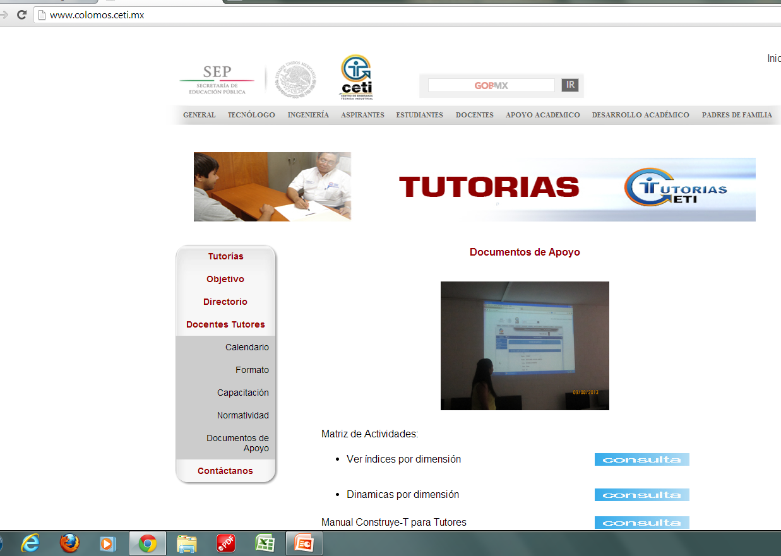
Localizar la página en la que se encuentra la descripción de la actividad elegida, en el documento titulado: “Índice de Actividades por dimensión”
en la página→ www.colomos.ceti.mx
Sesión de tutorías No. 3

Slide 25
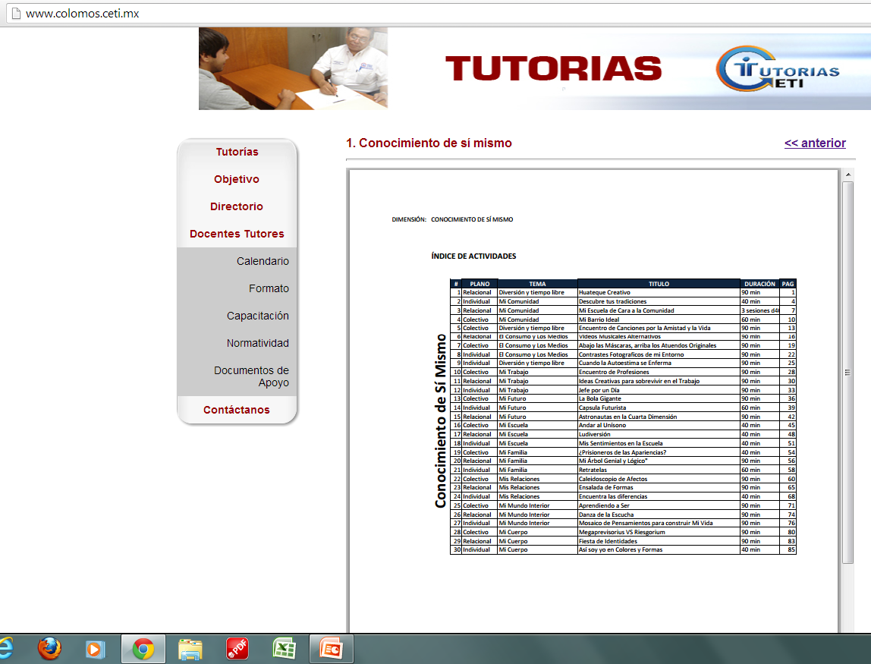
Núm. de pág. en la que se localiza la descripción de la dinámica a realizar.
Buscarla en el menú de la pantalla anterior en el link “Dinámicas por Dimensión”
Mosaico de pensamientos para construir mi vida
Sesión de tutorías No. 3

Slide 26
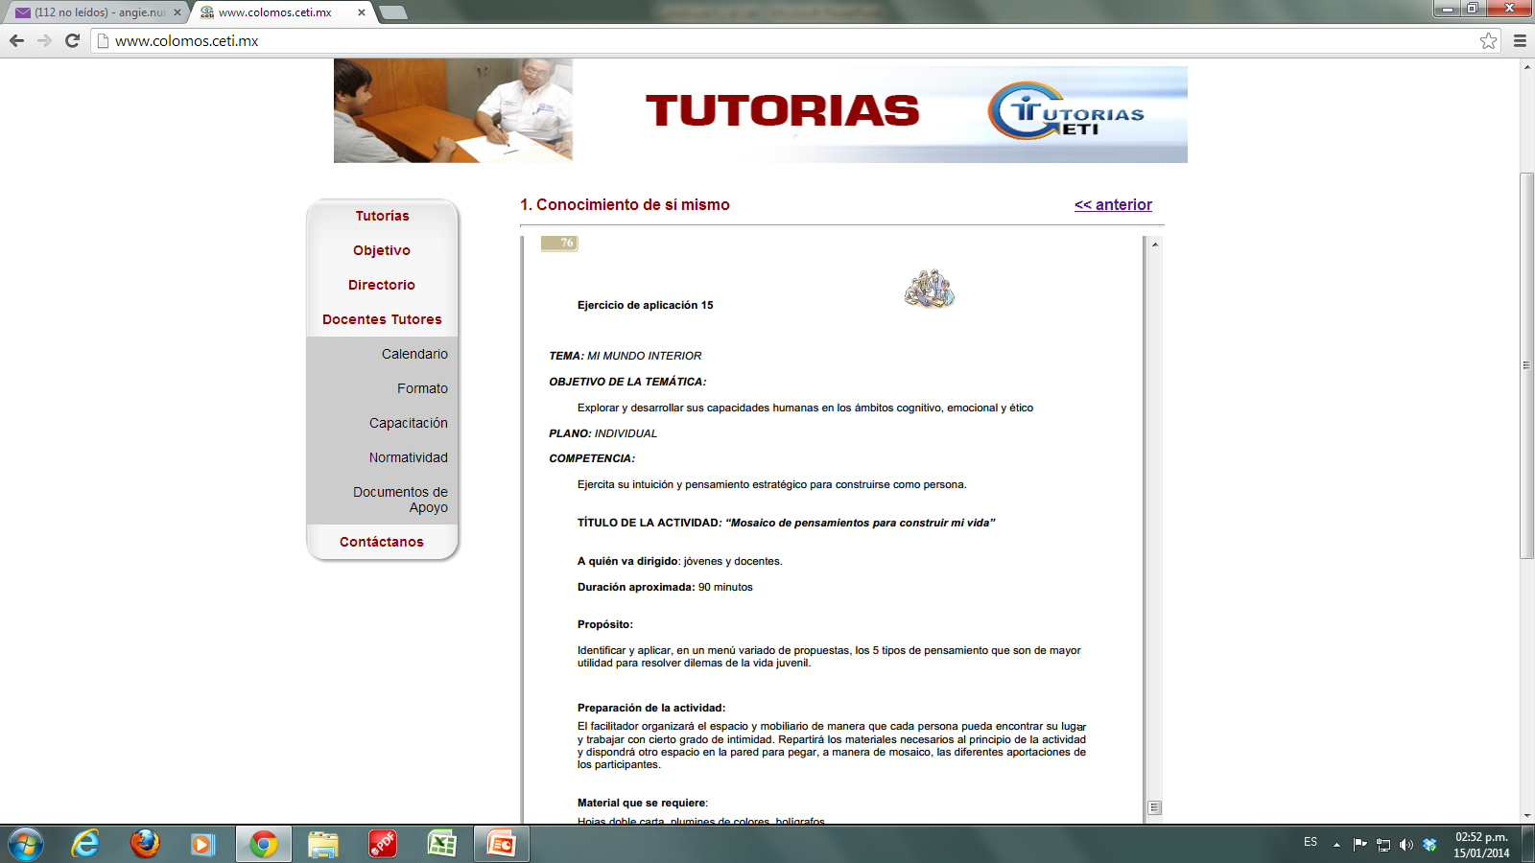
Abrir el documento que corresponde a la dimensión elegida para proceder a la preparación e implementación de la misma.
Sesión de tutorías No. 3

Slide 27
PASO 3: DEFINICIÓN DEL PROYECTO GRUPAL
Una vez hecha la detección de necesidades (Grupo de discusión), consultado los recursos con los que se cuenta y la viabilidad del proyecto, así como elegidas las dinámicas y/o actividades; solo falta formalizar y registrarlo ante COPEEMS con el formato que a continuación se muestra, mismo que deberá enviar a la Coordinación de Tutorías vía electrónica:
auxtutorias@live.ceti.mx
Este formato también podrá descargarlo de la sección de tutorías en la página del CETI
Sesión de tutorías No. 4

Slide 28
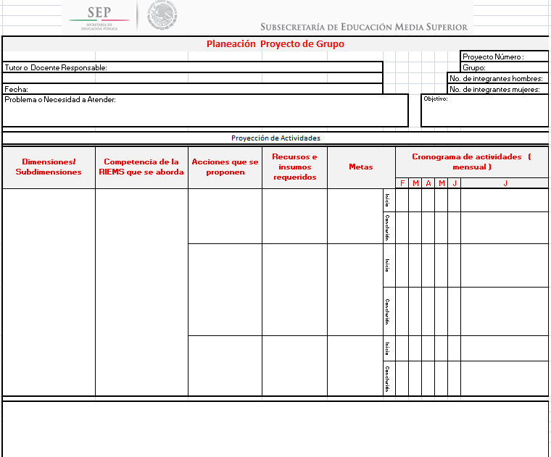

Slide 29
DIFERENCIA ENTRE: Plan de trabajo del Tutor y Planeación del Proyecto Grupal
Recuerda que el Proyecto Grupal ConstruyeT es parte de las actividades que deberás incluir en tu Plan de Trabajo, pero en este documento solo se agendan y mencionan las actividades a realizar a lo largo del semestre, además de entrevistas individuales, citas con papás, etc.
En el formato de la diapositiva anterior es donde se describen y dan detalles de las actividades a realizar del proyecto.

Slide 30

Por último…
No olvides reunir evidencias del desarrollo del Proyecto, estás pueden ser fotografías, videos, etc. y enviarlas a auxtutorias@live.ceti.mx

